Slide 1

Le DOJO de Bercy
Par C.MERLEN

Slide 2

Impôt sur le revenu, comment ça marche ?

Slide 3
Feature : IR calculator
Les revenus sont soumis à l’impôt sur le revenu selon un barème
un abattement se fait sur votre revenu net pour obtenir le net fiscal sur lequel vous serez imposé :
Soit un abattement de 10%
Soit une déduction de frais réel

Slide 4
Le barème des revenus 2019
La tranche de votre quotient familial comprise entre 0 € et 10 064 € n'est pas imposée (0%)
La tranche de 10 064 € à 27 794 € est imposée à 14 %
La tranche de 27 794 € à 74 517 € est imposée à 30 %
La tranche de 74 517 € à 157 806 € est imposée à 41 %
La tranche au-delà de 157 806 € est imposée à 45 %

Slide 5
Exemple / Exo 1
Exemple :
Juliette, Célibataire déclarant 20 000 € net de salaires
Salaires imposables = 18 000 € après déduction des 10 % pour frais
Taux marginal d'imposition = 14 %
Le calcul de l'impôt se décompose comme suit
De 0 € à 10 064 € = 10 064 € x 0 % = 0 €
De 10 064 € à 27 794 € = 7 936 € x 14 % = 1 111 €
La somme des montants obtenus correspond à l'impôt brut, soit 1 111 €.
Taux
marginal d’imposition
5,55 %

Slide 6
Exemple / Exo 2
Exemple :
Roméo, Célibataire déclarant 31 000 € net de salaires
Salaires imposables = 27 900 € après déduction des 10 % pour frais
Taux marginal d'imposition = 30 %
Le calcul de l'impôt se décompose comme suit
De 0 € à 10 064 € = 10 064 € x 0 % = 0 €
De 10 064 € à 27 794 € = 17 730 € x 14 % = 2 482,20 €
De 27 794 € à 27 900 €= 106 € x 30 % = 31,80 €
La somme des montants obtenus correspond à l'impôt brut, soit 2 514 €.
Taux
d’imposition
8,10%

Slide 7

Juin 2019 (exo 3)
Roméo touche 10 000 € de participation/intéressement (CSG déduite ☺).
Doit-il les encaisser ou les placer ?
Rappel :
Taux
d’imposition
de Roméo
8,11%

Slide 8
Exemple / Exo 3
Exemple :
Roméo, Célibataire déclarant 41 000 € (31 000 € net de salaires + 10 000€ de participation)
Salaires imposables = 36900 € après déduction des 10 % pour frais
Taux marginal d'imposition = 30 %
Le calcul de l'impôt se décompose comme suit
De 0 € à 10 064 € = 10 064 € x 0 % = 0 €
De 10 064 € à 27 794 € = 17 730 € x 14 % = 2 482,20 €
De 27 794 € à 36 900 €= 9106 € x 30 % = 2 731,80 €
La somme des montants obtenus correspond à l'impôt brut, soit 5 214 €.
Taux
d’imposition
12,71%
Taux
Roméo paiera
2 700 € de plus

Slide 9

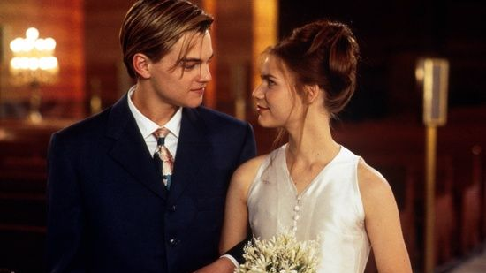



Roméo et Juliette
Déclaration séparée ou déclaration commune ?

Slide 10
Déclaration commune / Exo 4
Cumulé ils payent 6 325 €
Exemple :
Déclaration séparée
Juliette déclarant 20 000 € net de salaires aurait payé seule 1 111,04 € d’impôts.
Roméo déclarant 41 000 € net de salaires aurait payé seul 5 214 € d’impôts.
Déclaration commune
Salaires déclarés 61 000€ net de salaires (20 000 + 41 000)
Salaires imposables = 54 900 € après déduction des 10 % pour frais
Quotient familial = 54 900€ / 2 part = 27 450 €
Le calcul de l'impôt se décompose comme suit pour une part
De 0 € à 10 064 € = 10 064 € x 0 % = 0 €
De 10 064 € à 27 450 € = 17 386 € x 14 % = 2 434,04 €
Pour le couple (donc 2 parts) la somme des montants obtenus correspond à l'impôt brut, soit 4 868 €.
Taux
marginal d’imposition
7,98 %

Slide 11
A venir
2014
2015
2016
2017
2018
2019
2020
2021
2022
2023

Slide 12

Puis la suite

Slide 13

Et la suite de la suite

